Slide 1


1. Ноември – Ден на народните будители
Интеракт клуб Габрово
Ротари клуб Габрово
Лора Маркова и Ина Христова

Slide 2

Ден на народните будители
ЗАЩО ИЗБРАХМЕ
ДА НАПРАВИМ ТОЧНО ТОВА
Какъв проблем сте открили?:
Неинформираност на гражданите на град Габрово относно личностите, които почитаме на празника 1. ноември.
Направихте ли проучване на проблема?
Попитахме съученици за техните познания за някои будители.
Защо сте избрали този проблем?:
Смятаме, че хората трябва да помнят своите герои и да почитат ценностите си.

Slide 3
Ден на народните будители
ОПИСАНИЕ НА ПРОЕКТА
Какво представлява проектът:
Информиране на гражданите на град Габрово относно празника
1. ноември и личностите, свързани с него, чрез раздаване на информативни материали (брошури).
Работни групи:
7 групи, състоящи се от 2-3 души
Осъществяване:
Всяка група има собствен „обект“, забележителност в Габрово, около който групата спира минувачи, задава им въпроси и в замяна им подарява информативна брошура за съответната забележителност, както и химикал с логото на клуба.

Slide 4
Ден на народните будители
ЦЕЛИ НА ПРОЕКТА
Припомняне на габровската общност за важни исторически личности посредством необичайни и интересни методи
Създаване на приятна атмосфера в градската среда
Провокиране на повече усмивки ☺
С какво дейностите извършени по проекта ще променят заобикалящата ни среда?
Хората ще получат повече знания относно народните будители и чествания празник.
Проектът провокира последващ интерес у гражданите относно исторически факти и личности, свързани със собствената им страна.

Slide 5
Ден на народните будители
ПЛАН-ПРОГРАМА И РЕСУРСИ
Необходимо време за подготовка:
В рамките на 2 срещи (провеждащи се всяка седмица) се обсъди проектът, комисиите и необходимите ресурси. На третата (последната) среща всеки сподели до къде е стигнал с поставената си задача.
3 на брой комисии:
Комисия, работеща повреме на самия проект (7 работни групи), Комисия за осигуряване на ресурсите (3ма членове) и Комисия за осъществяване на външни контакти (3ма членове).
Необходими ресурси :
Брошури, химикалки, разрешение от Община Габрово за провеждане на проекта

Slide 6
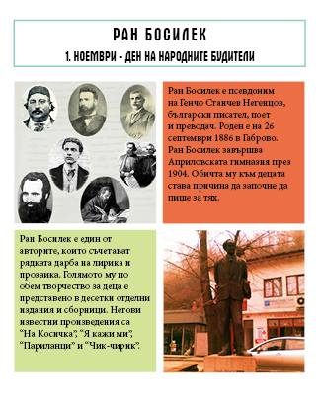

Ден на народните будители
ОСИГУРЯВАНЕ НА РЕСУРСИ
Една от брошурите, дизайна на които е дело на президента на клуба. Разпечатването осъществи партньорска на клуба печатарска фирма.

Slide 7
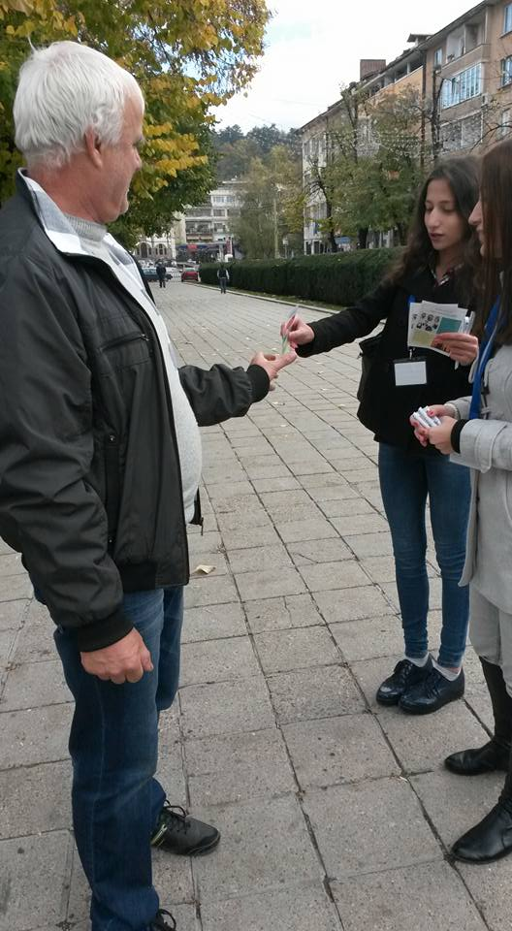
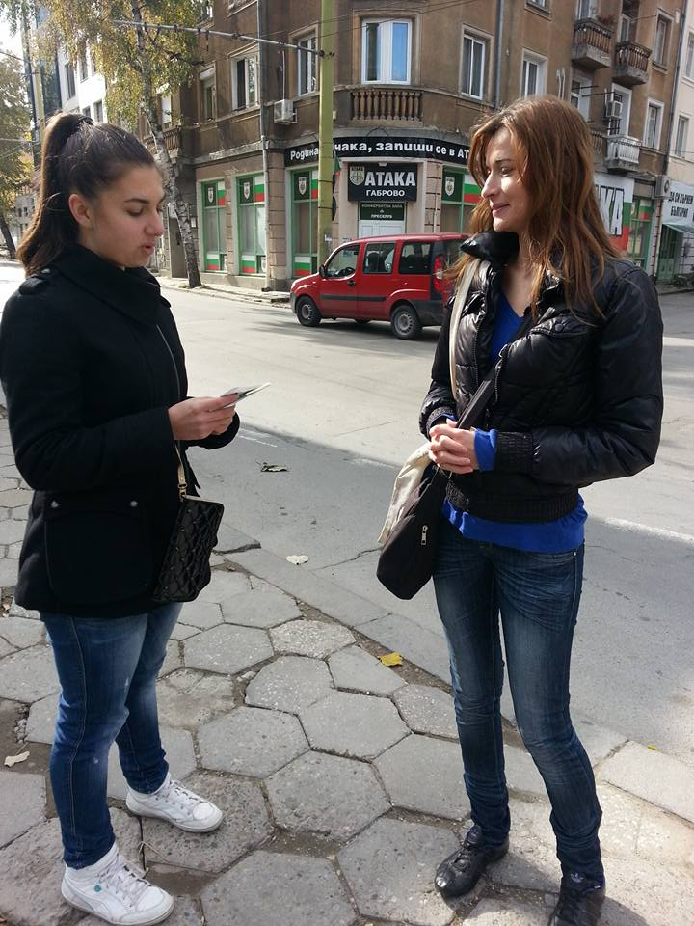
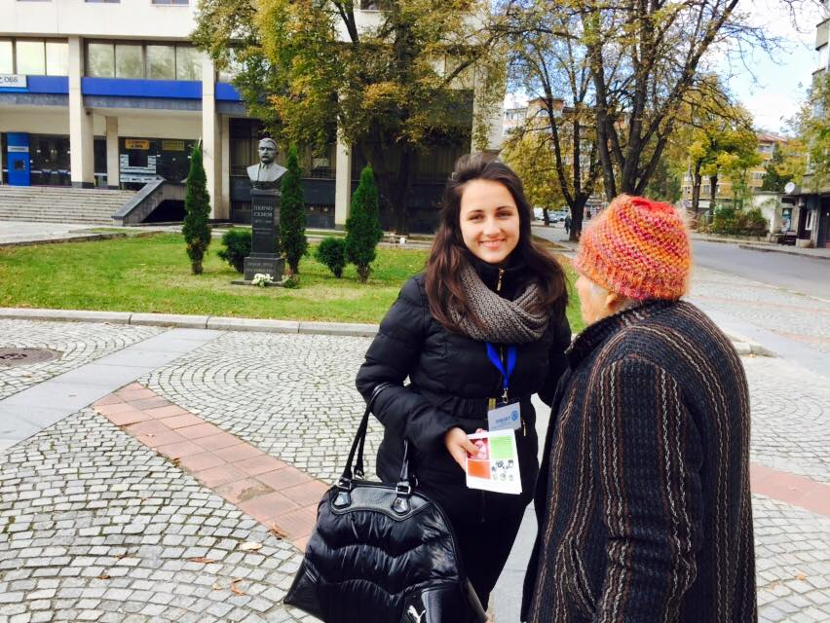
Ден на народните будители
ОПОЛЗОТВОРЯВАНЕ НА РЕСУРСИТЕ
Раздаване на брошурите

Slide 8
Ден на народните будители
БЮДЖЕТ
Общият бюджет за проекта се вмести в 90лв. Осигурихме го от касата на клуба. Чрез него заплатихме:
Разпечатване на информативни брошури (300бр.)
Закупуване на химикалки (300бр.)
Гравиране на химикалки (300бр.)

Slide 9
Ден на народните будители
РАВНОСМЕТКА И ЗАБЕЛЕЖКИ
Обобщение: Още по време на провеждането на акцията, много от минувачите останаха удовлетворени от факта, че се полагат старания за информиране на общността относно важни исторически личности. Раздадените информационни материали провокираха получателите им да се поинтересуват и да събудят интерес към историята на страната си.
Силни страни на проекта: Информацията бе поднесена на гражданите по необикновен, следователно интересен начин и те бяха удовлетворени, т.е. беше изпълнена основната цел на проекта.
Слаби страни на проекта: Някои от минувачите бяха скептични към акцията и не спряха, защото я свързваха с търговски трикове или агитация.
Препоръка за бъдеще: Трябва да работим над имиджа на клуба си сред обществото в нашия град.

Slide 10
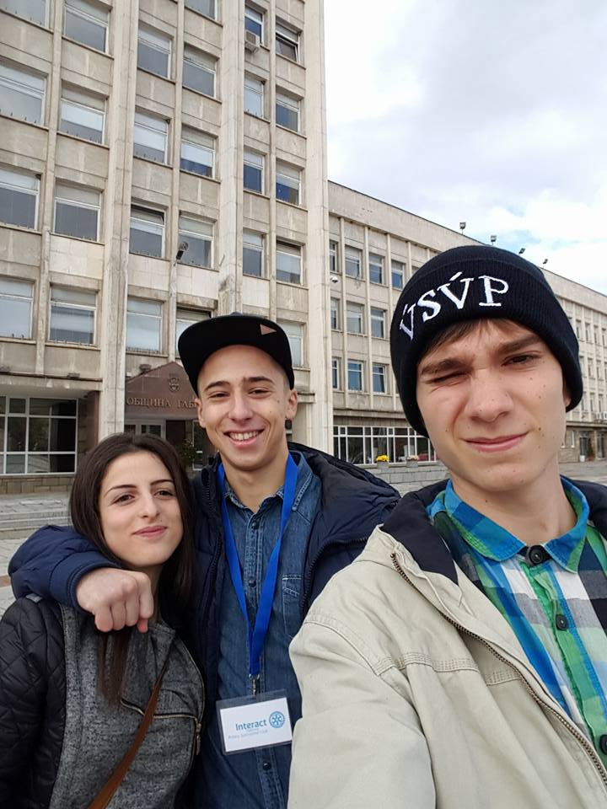
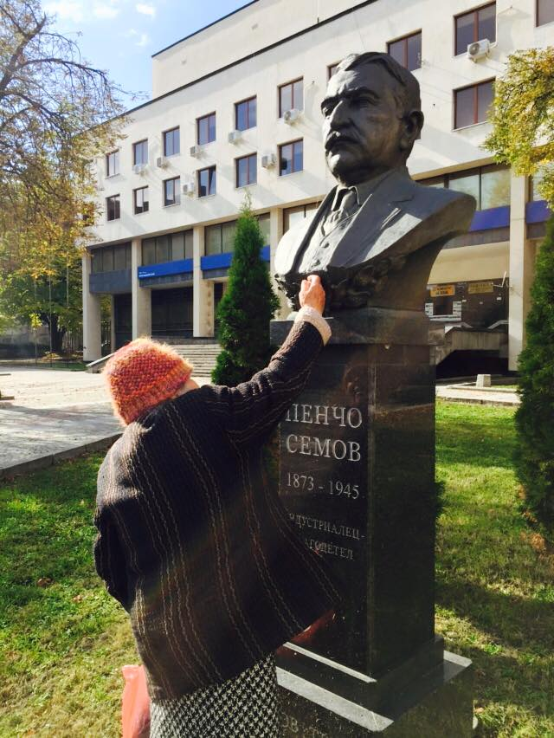
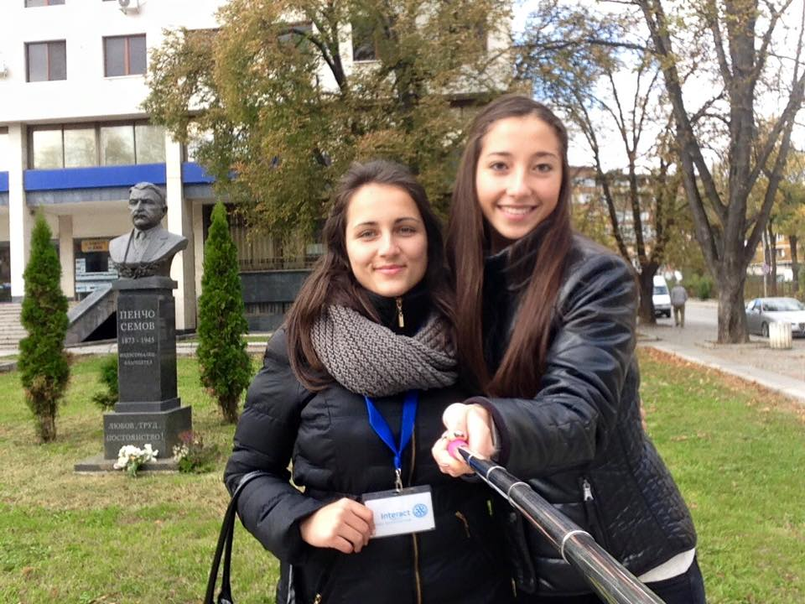
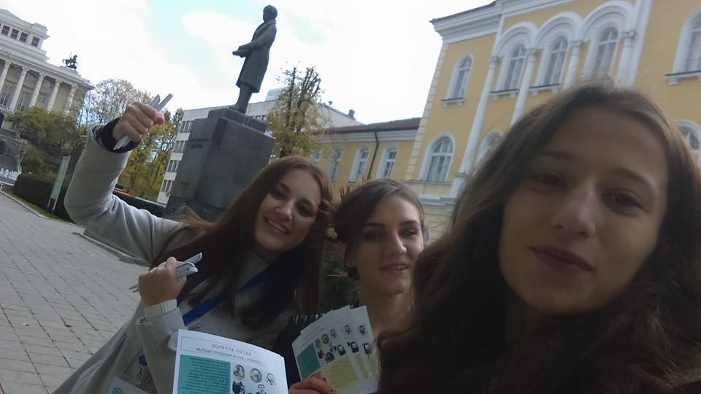
Ден на народните будители
ПОЗИТИВНИТЕ РЕЗУЛТАТИ В СНИМКИ

Slide 11
Ден на народните будители
Благодарим ви, че присъствахте на представянето на проект
„1. ноември - Ден на народните будители“ !

Slide 12
1. Ноември – Ден на народните будители
Интеракт клуб Габрово
Ротари клуб Габрово
Лора Маркова и Ина Христова

